Slide 1
सौर ऊर्जा भाग २

Slide 2
मागील भागामध्ये आपण सौर उर्जेचे उपयोग व महत्व समजून घेतले.

Slide 3
या भागामध्ये आपण सोलर पॅनल म्हणजे काय ते पाहणार आहोत ?

Slide 4
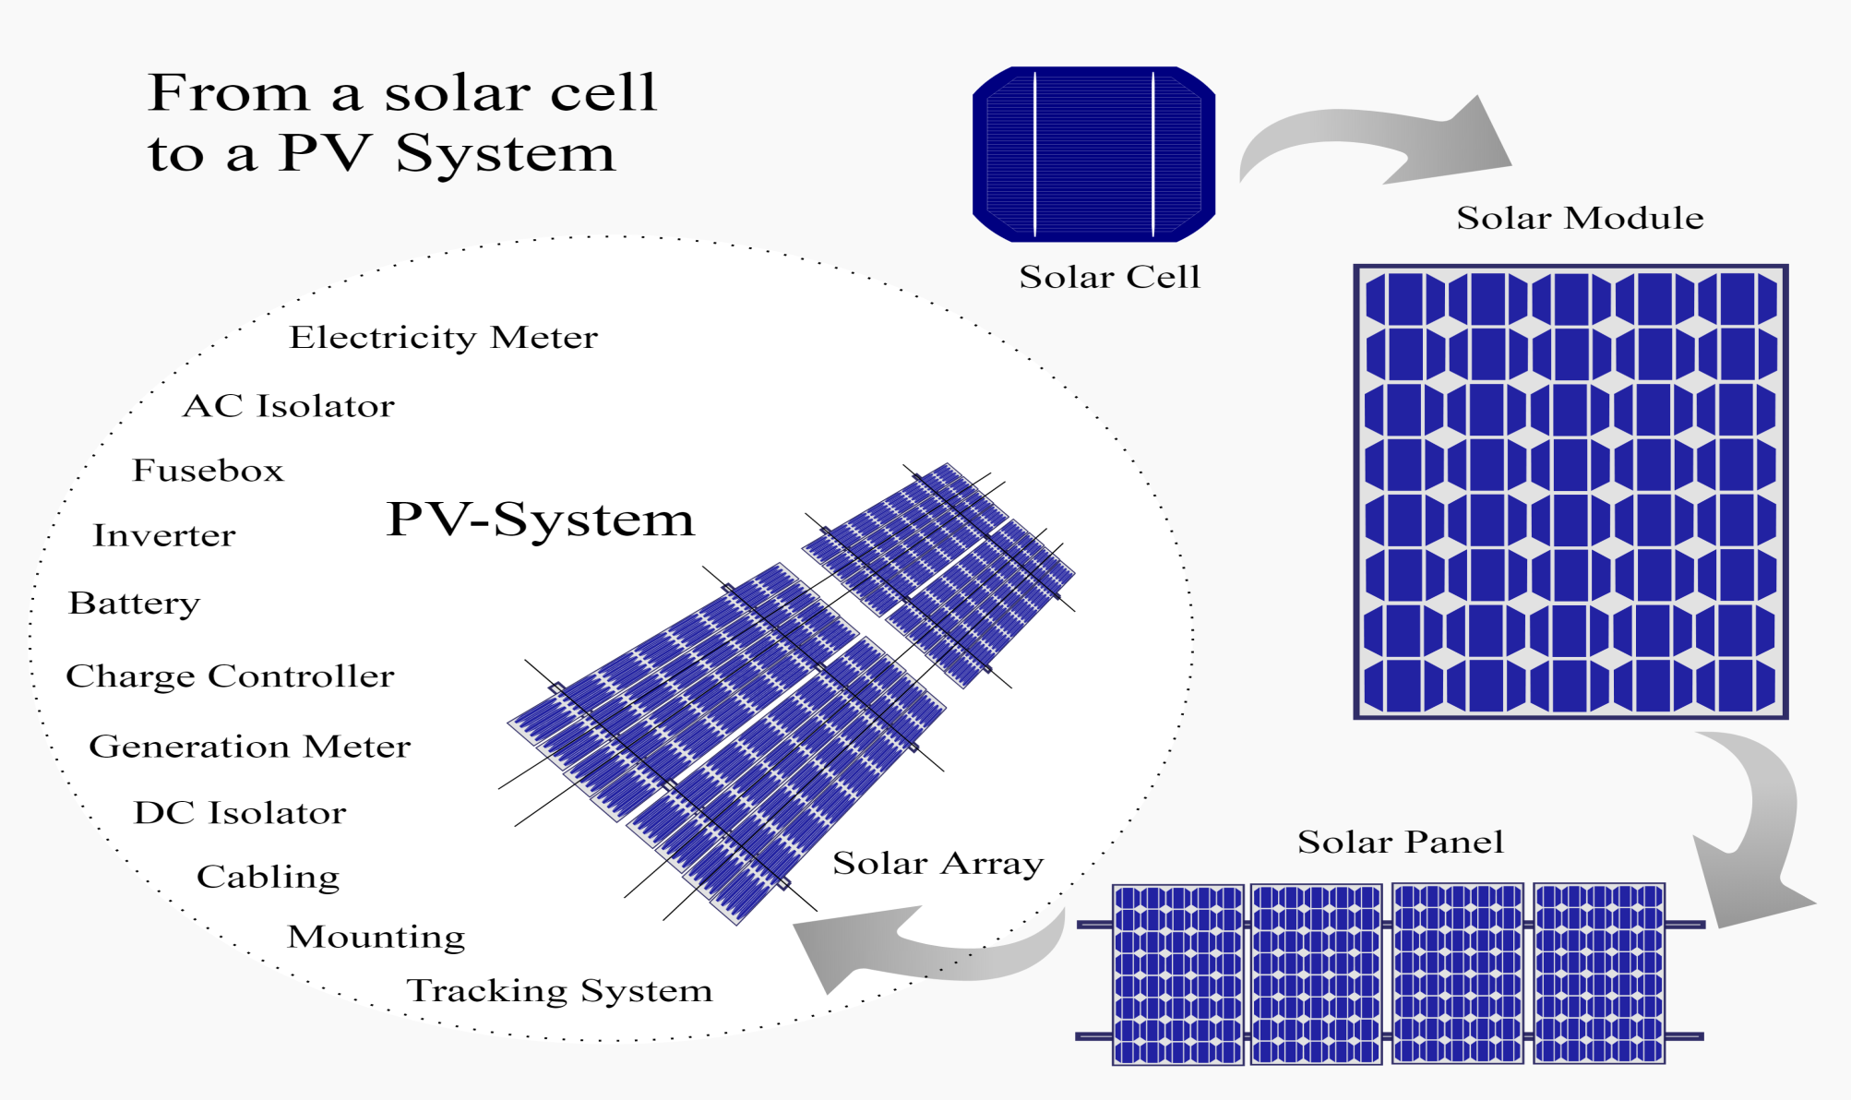
सोलर पॅनल म्हणजे काय?

Slide 5
धन्यवाद

